Slide 1
2조
🎈용용랜드🎈
Java Console Project

Slide 2
1
기획의도
5
순서도
2
일정
6
팀원 별 업무
3
개발환경
7
구현 화면
4
데이터구조

Slide 3
01
기획의도
1. 편리한 예약 서비스를 통해 UI/UX 제공
2. 고객에게 놀이공원 쾌적도 현황 제공
3. 어트랙션 추천 으로 고객과 상호작용
4. 직관적인 매출 통계 기능 제공
5. 놀이공원 통합 관리 시스템 제공

Slide 4
02
일정
프로젝트 기간
21.10.21 ~ 21.11.04
기획 및
요구 분석
10.23 ~ 10.25
데이터 설계
및 생성
10.29 ~ 11.03
화면 캡쳐 및
자바 문서
10.22 ~ 10.23
10.26 ~ 10.28
11.03 ~ 11.04
화면 설계
기능 구현

Slide 5


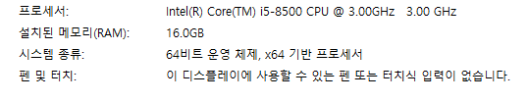
03
개발환경
1. Java
2. Eclipse
3. OS

Slide 6
04
데이터구조
- Input
- Output
카드정보
티켓요금
회원정보
어트랙션정보
카드번호 카드이름 할인률
종류 금액 비고
회원번호 아이디 비밀번호 이름 주민번호 주소 추천 여부
번호 이름 분류 탑승인원 운행시간 위치번호 대기시간 투표수 운행여부
편의시설정보
놀이공원위치
번호 분류 이름 이용시간 위치번호
위치번호 위치
티켓예매정보
번호 날짜 성인매수 청소년매수 어린이매수 카드번호 결제금액 회원번호
어트랙션예약
예약번호 어트랙션 번호 날짜 시간 예약인원 회원번호
직원 근무지
근무지명
일별매출정보
월별매출정보
날짜 성인매수 청소년매수 어린이매수 성인금액 청소년금액 어린이금액 일별 총 인원 일별 총 금액
날짜 성인매수 청소년매수 어린이매수 성인금액 청소년금액 어린이금액 총 인원 총 금액
고객의 소리
직원 정보
번호 내용 날짜
직원번호 이름 나이 주소 핸드폰번호 배정 근무지

Slide 7
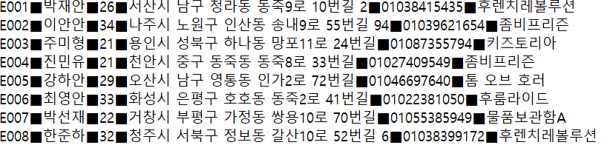
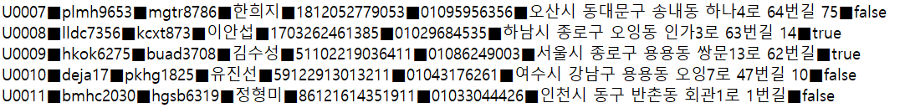
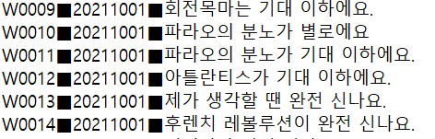
04
데이터구조
<직원 정보>
번호/이름/나이/주소/연락처/근무지
<회원 정보>
번호/ID/PW/이름/주민등록번호/
주소/추천여부
<고객의 소리>
번호/날짜/내용

Slide 8
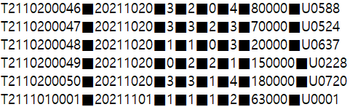


04
데이터구조
<티켓 예매정보>
번호/날짜/성인매수/청소년매수
/어린이매수/카드번호/결제금액/회원번호
<월별 매출정보>
날짜/성인매수/청소년매수/어린이매수
/성인금액/청소년금액/어린이금액
/총인원/총금액
<일별 매출정보>
날짜/성인매수/청소년매수/어린이매수
/성인금액/청소년금액/어린이금액
/일별 총 인원/ 일별 총 금액

Slide 9
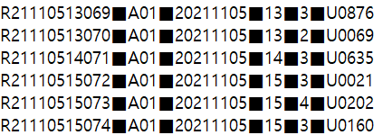
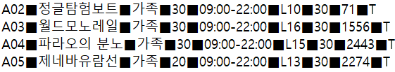
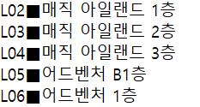

04
데이터구조
<어트랙션 예약 정보>
예약번호/어트랙션번호/날짜/예약시간/탑승인원/회원번호
<어트랙션 정보>
번호/이름/분류/탑승인원/운영시간
/위치번호/대기시간/투표수/운영여부
<시설 위치 정보>
번호/위치
<티켓 요금 정보>
유형/금액/비고

Slide 10
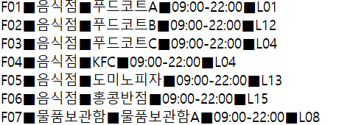
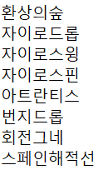

04
데이터구조
<편의시설 정보>
번호/종류/이름/운영시간/위치
<퍼레이드 정보>
이름/시작일자/종료일자/내용/장소
<직원 근무지>
근무지 이름
<카드 정보>
번호/카드 이름/카드 할인율

Slide 11
05
순서도
Main
놀이공원 현황
용용랜드 정보
로그인
회원가입
ID/PW찾기
어트랙션
정보
퍼레이드
정보
편의시설
정보
티켓요금
정보
어트랙션
정보/순위
어트랙션
전체 정보
회원
관리자
테마별
어트랙션
My Page
티켓 예매
어트랙션
예약
설문조사
회원관리
직원관리
놀이공원 정보관리
티켓 예매현황
놀이공원 통계
개인정보 확인
티켓예매
정보확인
어트랙션 예약 정보확인
어트랙션
추천
고객의 소리
회원검색
직원검색
어트랙션 ON/OFF관리
당월 이용자 현황
개인정보
조회 및 수정
회원삭제
직원추가
어트랙션 대기열 관리
전체 이용자 현황
회원 탈퇴
직원수정
퍼레이드 정보 관리
퍼레이드 이름 수정
설문조사
이달의 어트랙션순위
직원삭제
퍼레이드 날짜 수정
고객의 소리 조회
퍼레이드 내용 수정

Slide 12
06
팀원 별 업무
김재형(조장)
관리자 메뉴
티켓 예매 현황
놀이공원 통계
김성연
로그인/회원가입
ID/PW찾기
설문조사
송준영
My Page
티켓 예매 정보 확인
놀이기구 예약 정보 확인
이유미
쾌적도 현황 공유
직원 및 회원 관리
티켓 예매
최선희
용용랜드 정보
어트랙션 예약
놀이공원 정보 관리

Slide 13
용용랜드 정보

Slide 14
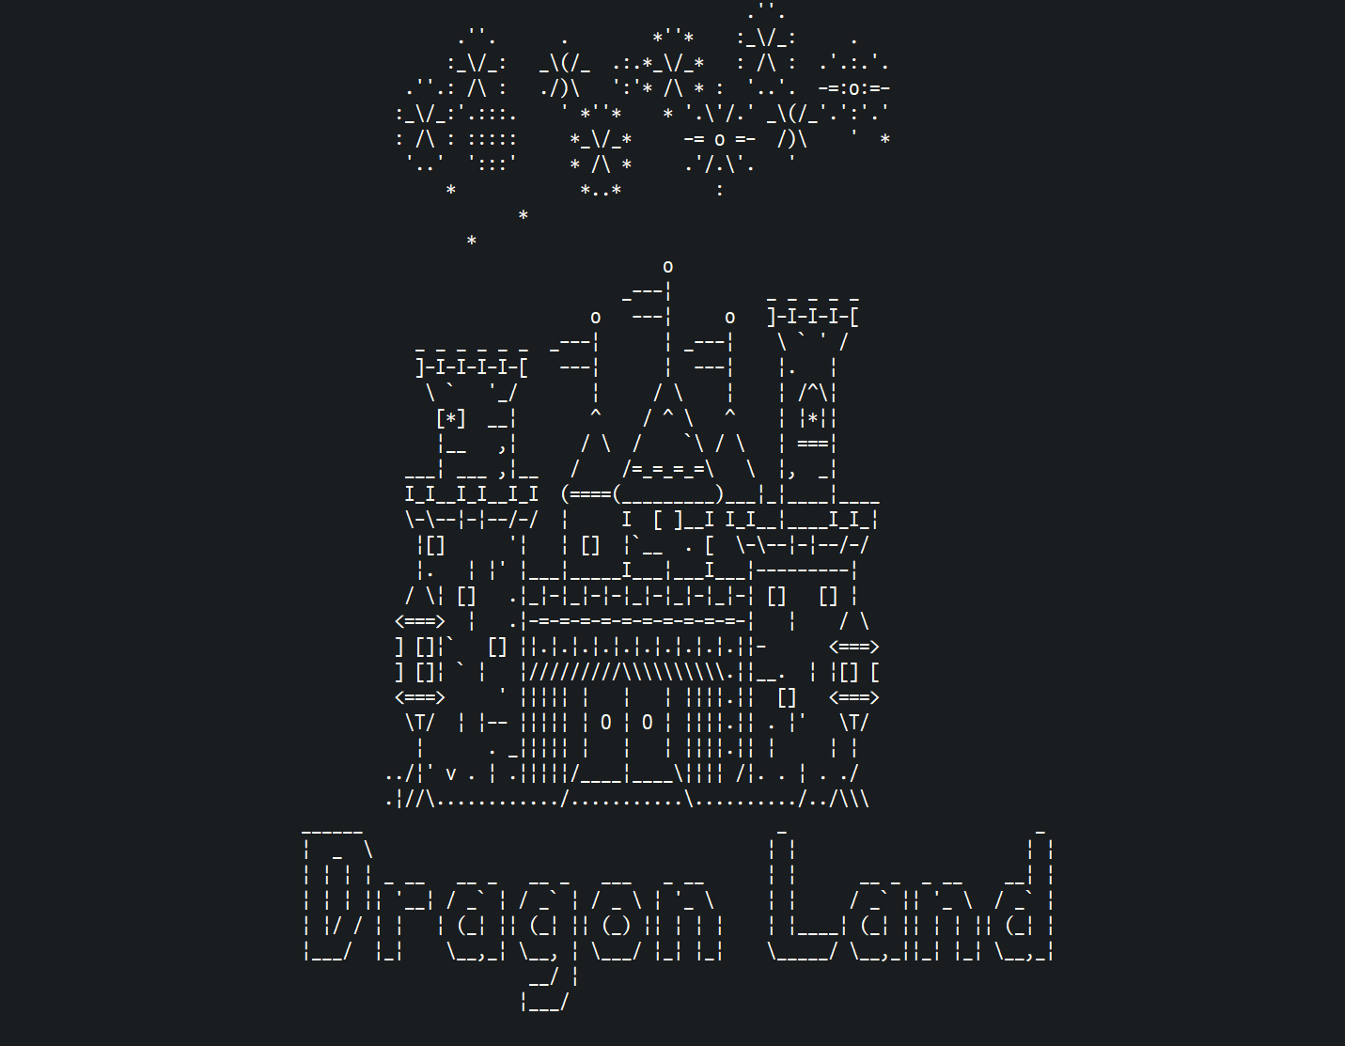
07
메인 페이지
메인 화면
엔터를 누르면
메뉴 화면으로 이동

Slide 15
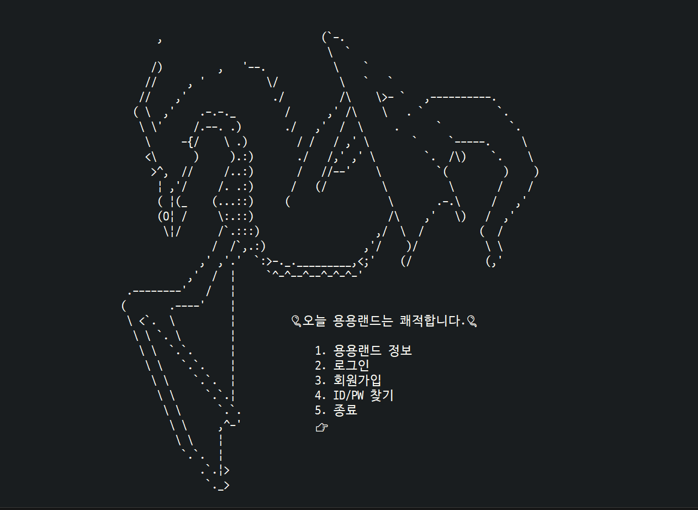
07
메인 페이지
메인 메뉴 페이지
500명을 기준으로
쾌적 / 혼잡 출력

Slide 16
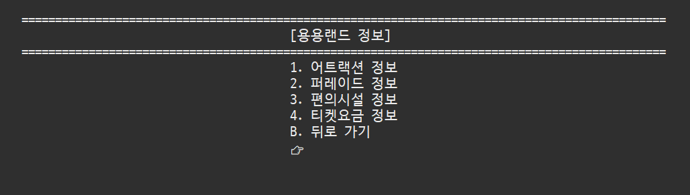
07
용용랜드 정보
용용랜드 정보
메뉴
용용랜드의 여러가지 정보로 이동 할 수 있는 메뉴

Slide 17
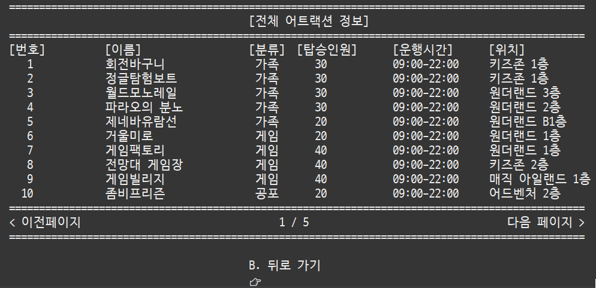
07
어트랙션 정보 - 전체보기
전체
어트랙션 정보
고객이 선택한 유형에 알맞는 어트랙션의 이름/인원/운행시간/위치 정보를 제공

Slide 18
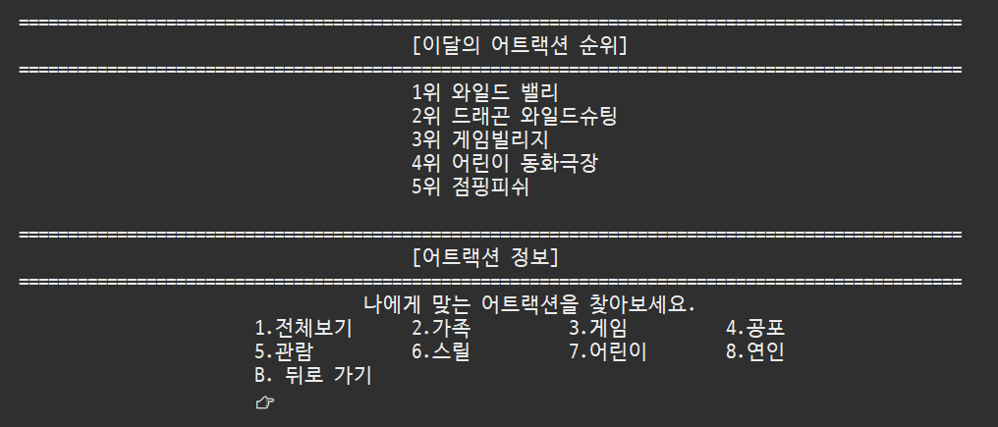
07
용용랜드 정보 - 어트랙션 정보
이달의
어트랙션 순위
고객들에게 투표를 받아 어트랙션 순위를 제공해 선택의 도움을 줌
어트랙션 정보
어트랙션을 유형별로 나누어 고객들이 원하는 어트랙션을 찾기 편하게 함

Slide 19
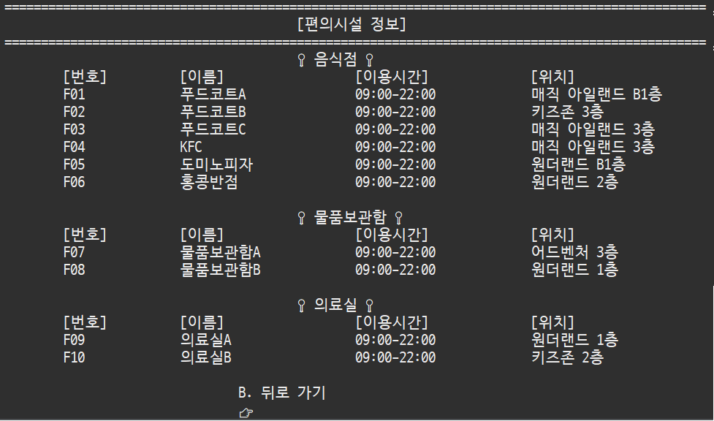
07
용용랜드 정보 - 편의시설 정보
편의시설 정보
용용랜드 내 편의시설의 이름/이용시간/위치 정보를 제공

Slide 20
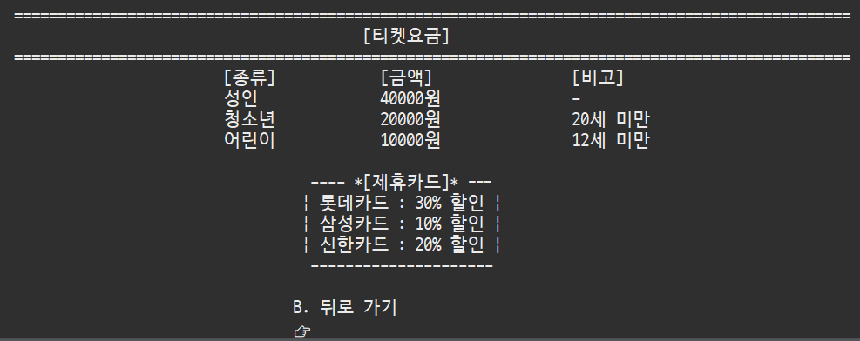
07
용용랜드 정보 - 티켓 요금
티켓 요금 정보
용용랜드 티켓 요금과 제휴카드의 할인율을 고객에게 미리 제공

Slide 21
회원가입
ID/PW찾기
로그인

Slide 22
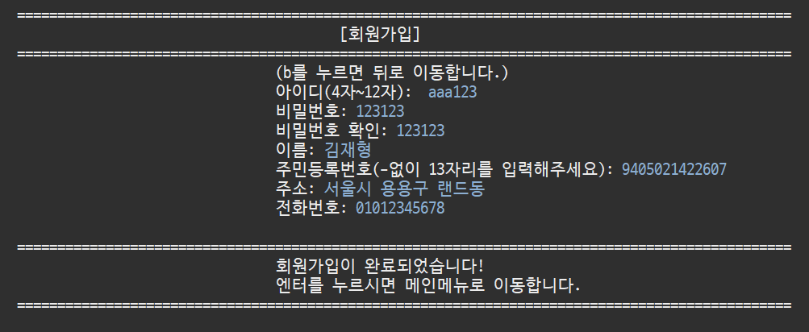
07
회원가입
회원가입
용용랜드 회원이 되기 위해 회원가입을 하는 페이지.
아이디:(4~12자) 유효성 검사
비밀번호:비밀번호 확인을 통해 한번 더 검사
- 주민등록번호 : 중복값은 가입할 수 없음
- 전화번호: 숫자만 입력 할 수 있음

Slide 23
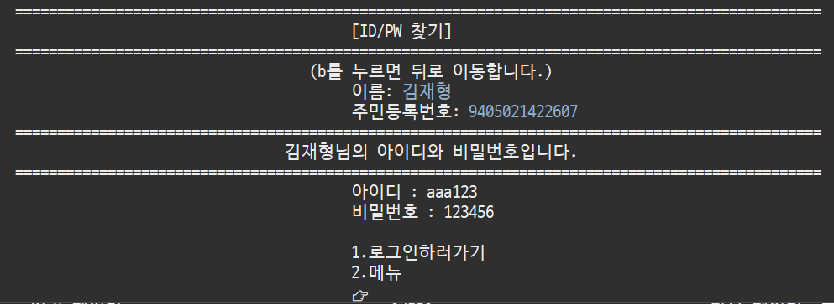
07
ID/PW 찾기
ID/PW 찾기
이름과 주민등록번호를 이용하여 아이디와 비밀번호를 찾는 페이지
- 찾기에 성공했다면 아이디와 비밀번호를 알려주고 고객이 손쉽게 로그인을 할 수 있도록 유도

Slide 24
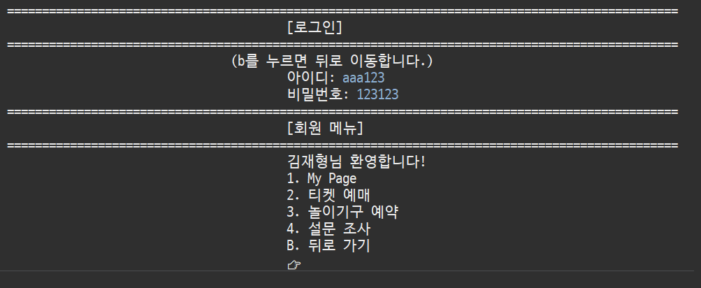
07
로그인/회원메뉴
로그인
로그인이 정상적으로 실행되면 로그인 회원의 회원 메뉴로 이동

Slide 25
회원
페이지

Slide 26
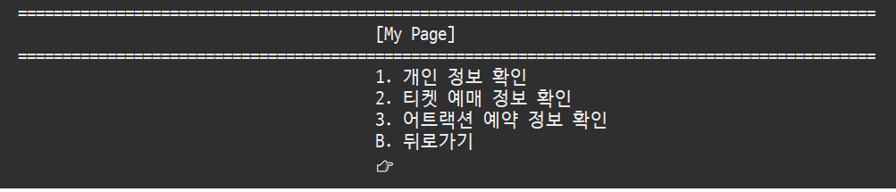
07
회원 메뉴 - My Page
My Page
로그인한 고객의
My Page.
- 개인정보 확인 및
티켓, 어트랙션
예약정보 등을 확인

Slide 27
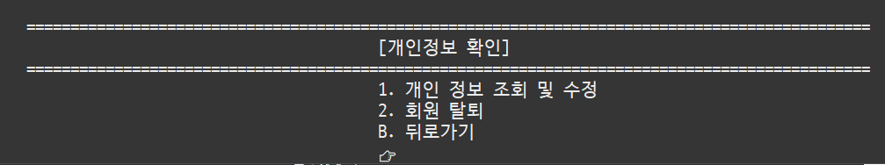
07
My Page - 개인정보 확인
개인정보 확인
고객의 개인정보와 관련된 기능이 있는 페이지로 이동

Slide 28
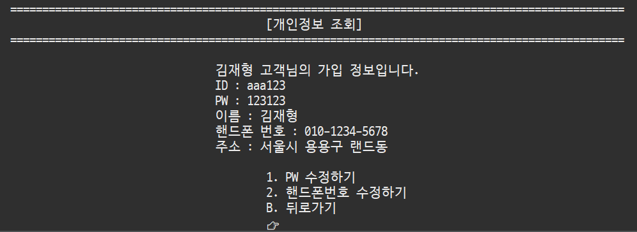
07
개인정보 확인 - 개인정보 조회
개인정보 조회
고객의 가입정보를 조회하고 수정할 수 있는 페이지

Slide 29
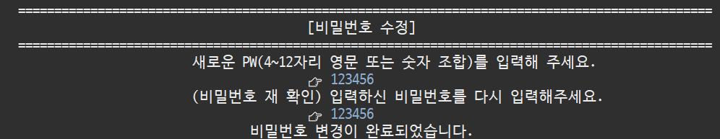
07
개인정보 조회 - 비밀번호 수정
비밀번호 수정
고객의 비밀번호를 수정할 수 있는 페이지
비밀번호 재확인을 통해 안전성을 강화.
유효성 검사 : 4~12자리 영문 또는 숫자 조합

Slide 30
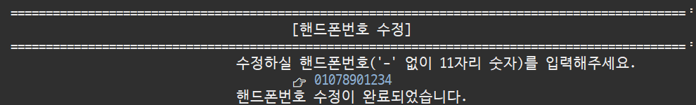
07
개인정보 조회 - 핸드폰번호 수정
핸드폰번호 수정
고객의 핸드폰번호를 수정할 수 있는 페이지
유효성 검사 : 11자리의 숫자

Slide 31
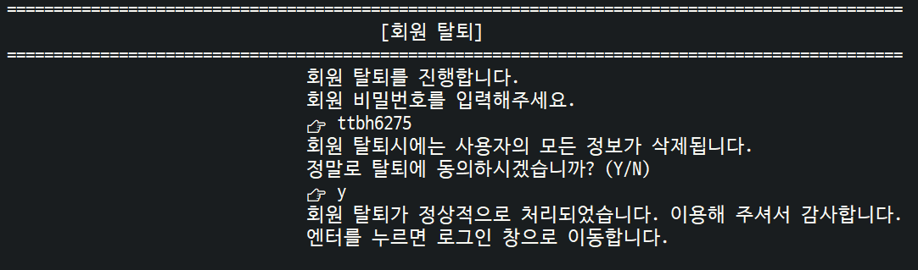
07
개인정보 확인 - 회원 탈퇴
회원 탈퇴
비밀번호 확인
동의 여부 선택 후
탈퇴 처리

Slide 32
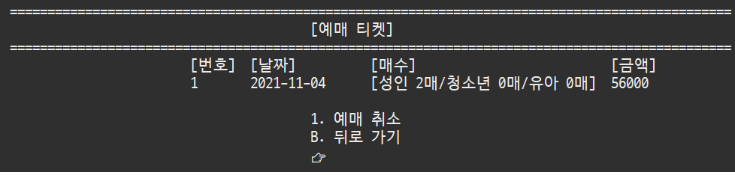
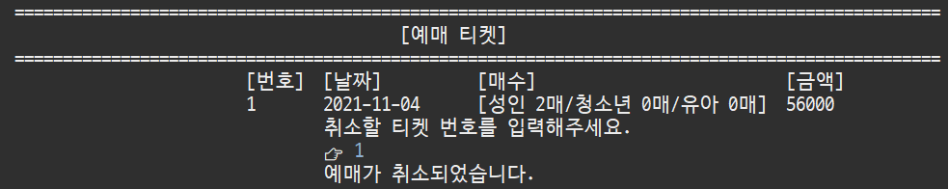
07
개인정보 확인 - 티켓 예매 정보 확인
티켓 예매 정보 확인
고객이 티켓 정보를 확인 및 취소할 수 있는 페이지입니다.
예매한 날짜, 종류별 매수, 금액을 확인할 수 있습니다.
번호를 입력하여 원하는 티켓을 취소할 수 있습니다.

Slide 33
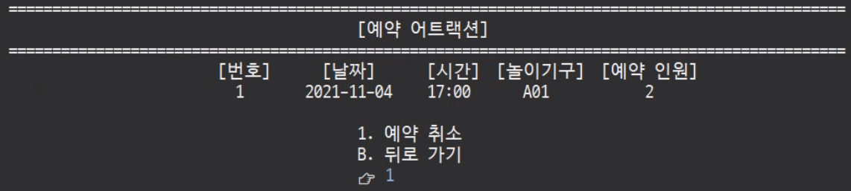
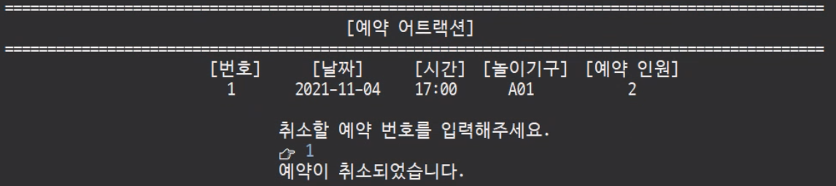
07
개인정보 확인 - 어트랙션 예약 정보 확인
놀이기구 예약 정보 확인
본인이 예약한 어트랙션 정보를 확인하고 취소할 수 있는 페이지
번호를 입력하여 원하는 예약을 취소

Slide 34
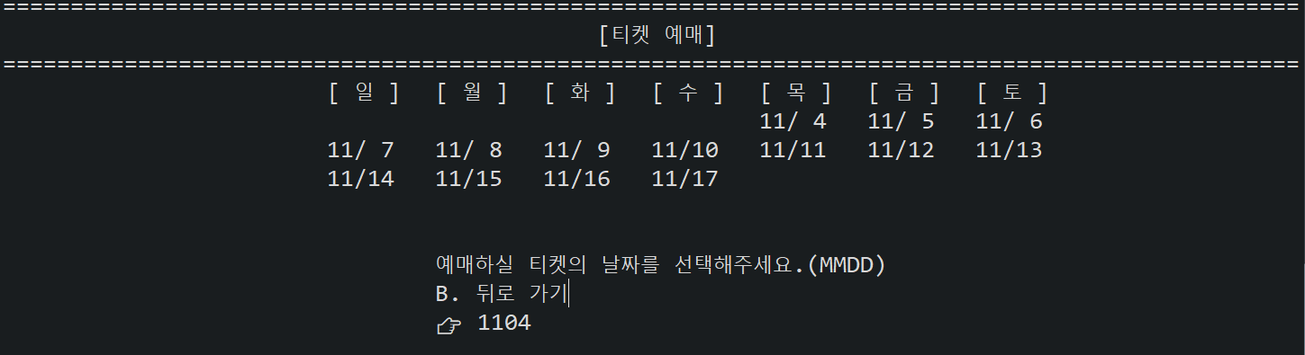
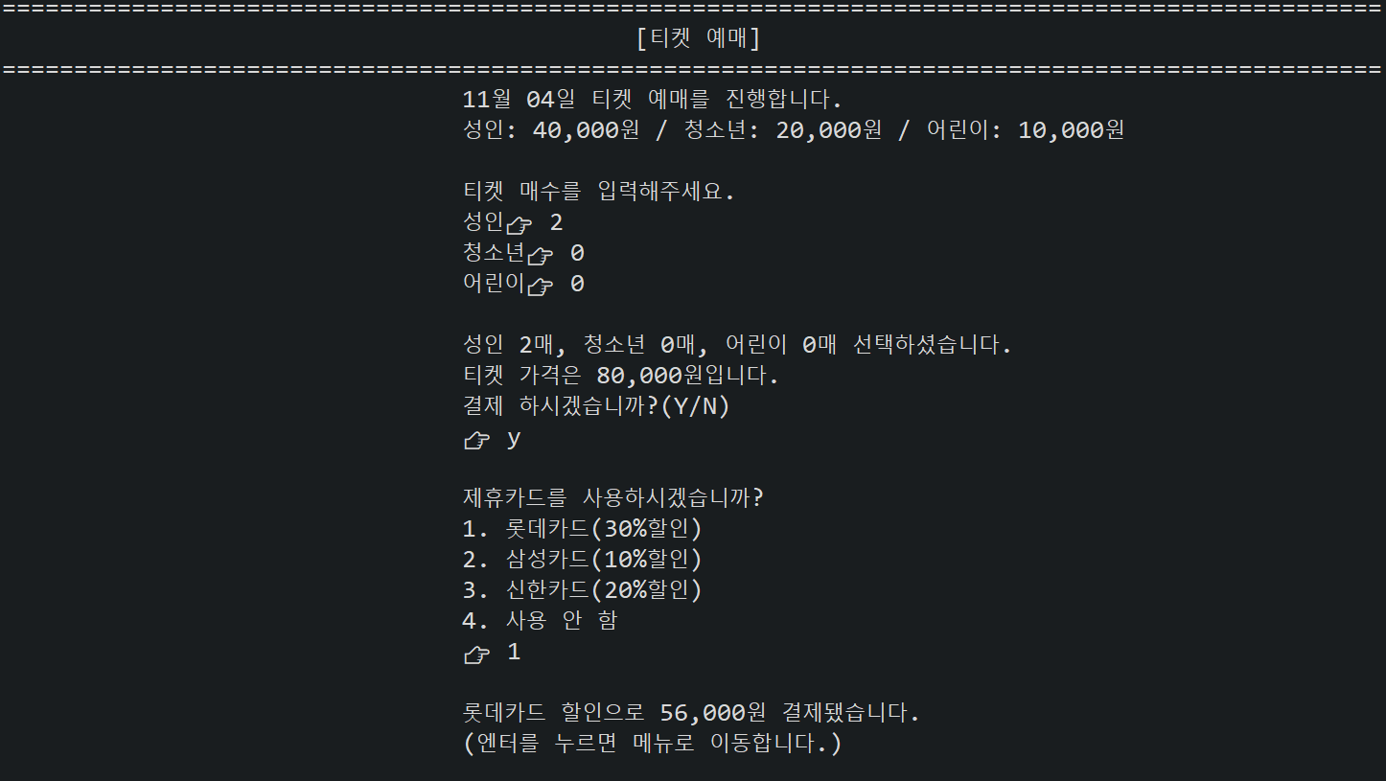
07
회원 메뉴 - 티켓 예매
티켓 예매
- 날짜를 지정하여 티켓을 예매할 수 있는 페이지
- 성인/청소년/어린이 별로 티켓 구매 가능
- 제휴카드 사용으로 할인 혜택 제공

Slide 35
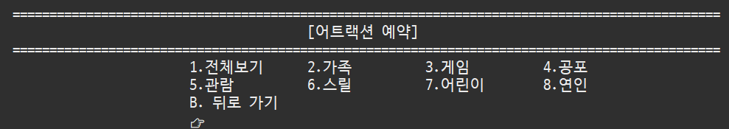
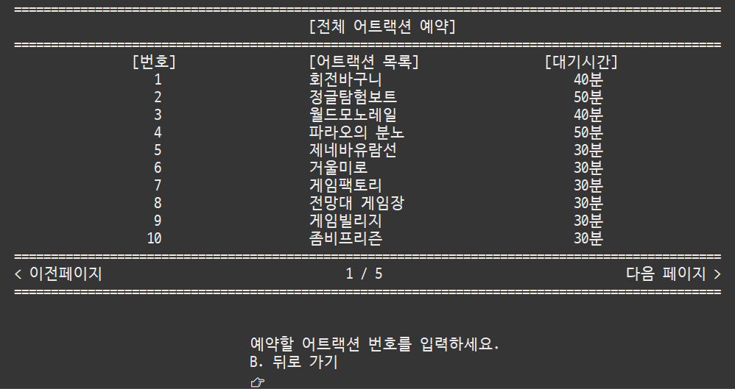
07
회원 메뉴 - 어트랙션 예약
어트랙션 예약
- 고객의 취향대로
카테고리를 선택
1
1

Slide 36
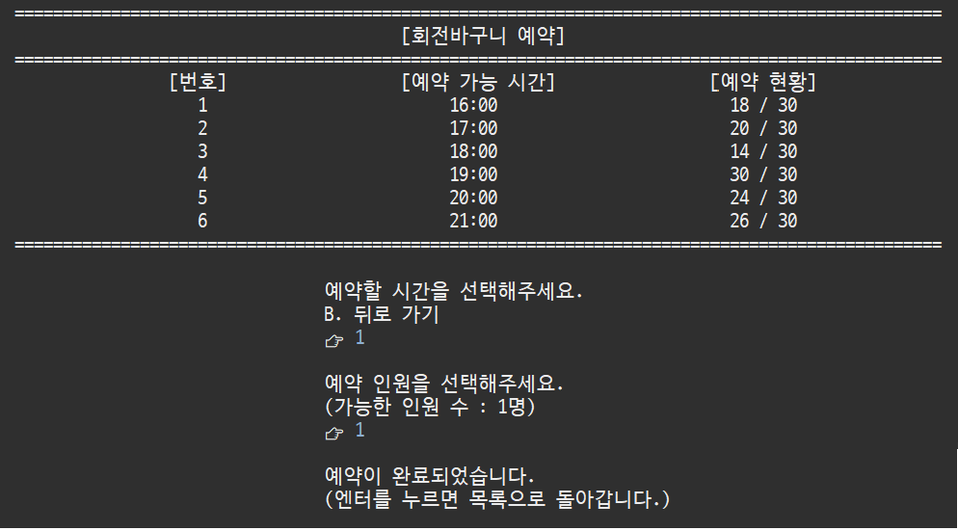
07
회원 메뉴 - 어트랙션 예약
어트랙션 예약
- 고객이 시간과 인원을 입력하여
예약 가능
1

Slide 37
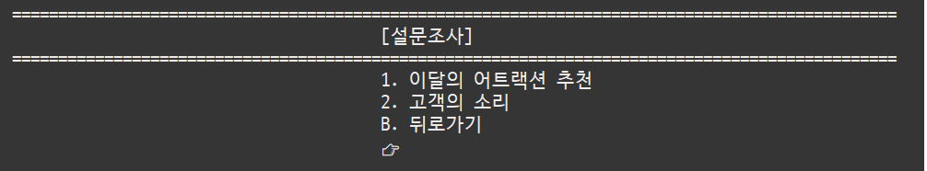
07
회원 메뉴 - 설문조사
설문조사
이달의 어트랙션 추천과 고객의 소리를 유저가 직접 작성할 수 있는 페이지

Slide 38
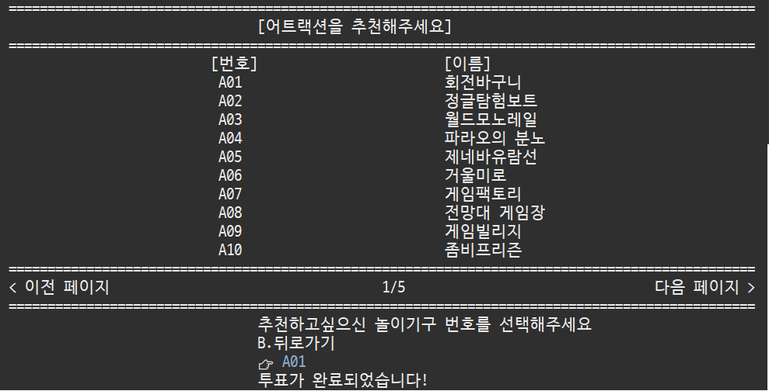
07
설문조사 - 이달의 어트랙션 추천
어트랙션 추천
페이지 탐색을 통해 추천하고자 하는 어트랙션을 탐색한 후, 추천 가능
추천된 어트랙션은 용용랜드 정보에서 순위 확인 가능

Slide 39
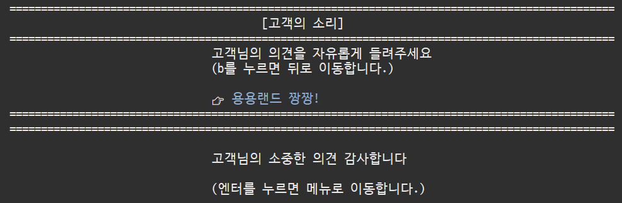
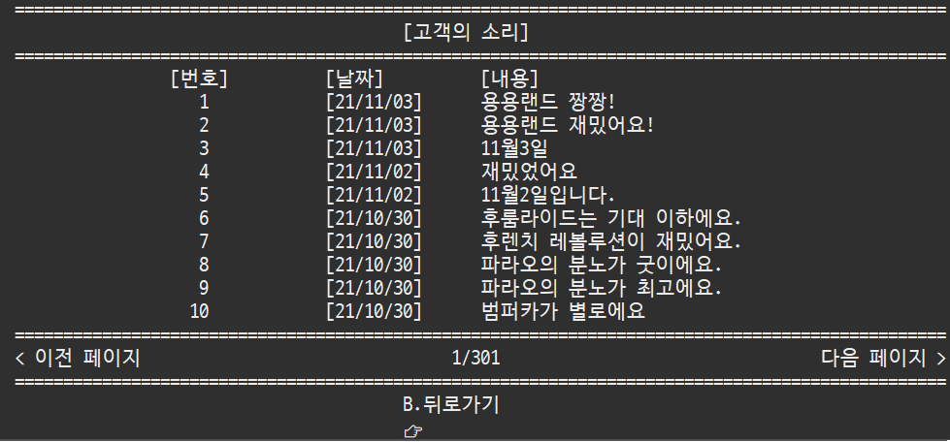
07
설문조사 - 고객의 소리
고객의 소리
고객의 의견을 자유롭게 전달할 수 있는 페이지
전달된 고객의 소리는 관리자 - 고객의 소리 에서 관리자가 확인 가능

Slide 40
관리자
페이지

Slide 41
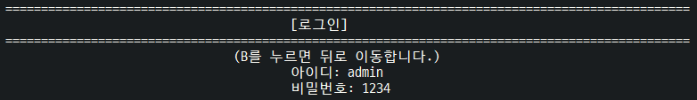
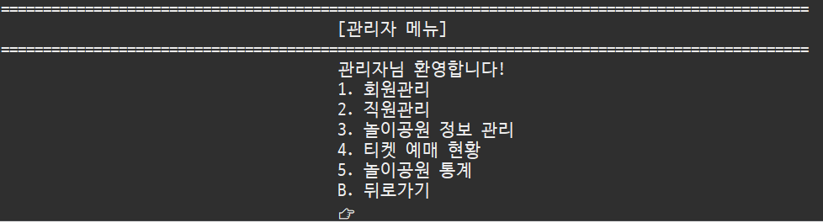
07
관리자
용용랜드
관리자 페이지
- ID : admin
- PW : 1234 접속

Slide 42
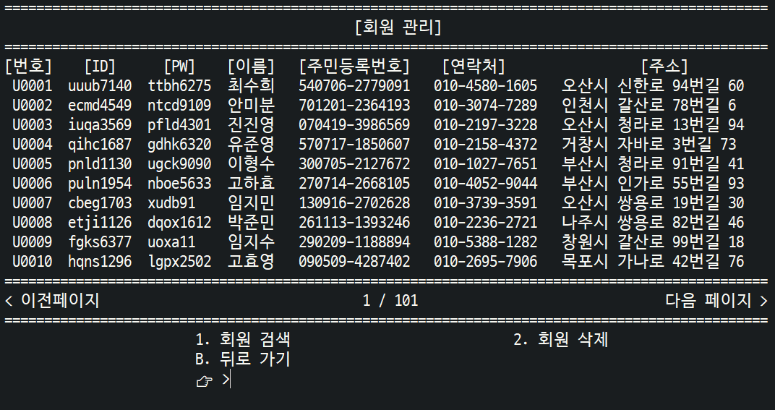
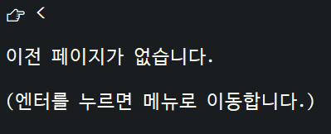
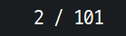
07
관리자 - 회원 관리
회원 목록 페이지 이동
- < : 이전 페이지
- > : 다음 페이지

Slide 43
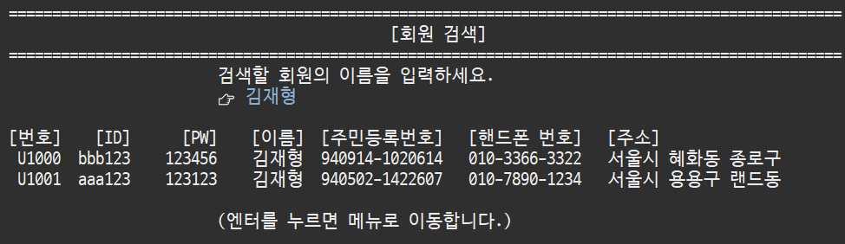
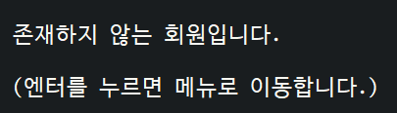
07
회원 관리 - 회원 검색
회원 검색
이름으로 정보 검색
미등록은 안내 출력

Slide 44
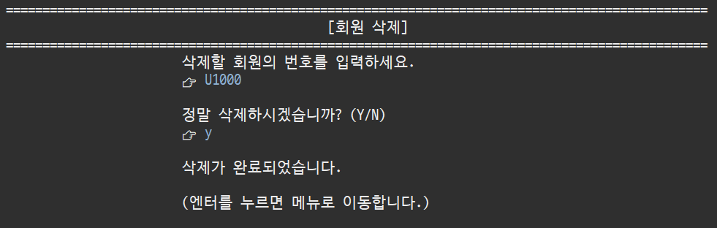
07
회원 관리 - 회원 삭제
회원 삭제
회원 번호 입력
안내 메시지 출력
대소문자 구분 X

Slide 45
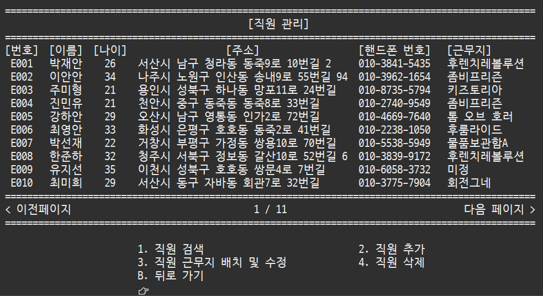
07
관리자 - 직원 관리
직원 목록 페이지 이동
- < : 이전 페이지
- > : 다음 페이지
>

Slide 46
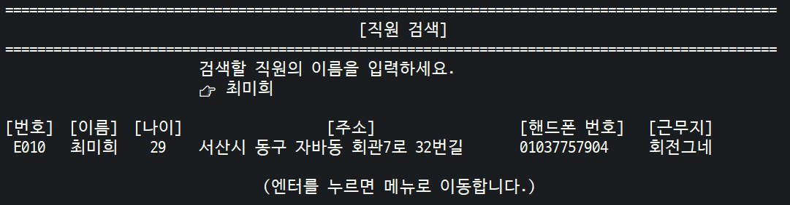
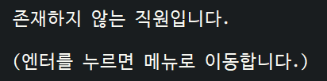
07
직원 관리 - 직원 검색
직원 검색
이름으로 정보 검색
미등록은 안내 출력

Slide 47

07
직원 관리 - 직원 추가
직원 추가
직원 정보 입력

Slide 48


07
직원 관리 - 직원 근무지 배치 및 수정
근무지 배치 및 수정
직원 번호 입력
미등록은 안내 출력

Slide 49

07
직원 관리 - 직원 삭제
직원 삭제
직원 번호 입력
안내 메시지 출력
대소문자 구분 X

Slide 50

07
관리자 - 놀이공원 정보 관리
놀이공원
정보 관리 페이지
어트랙션 ON/OFF 관리
어트랙션 대기열 관리
퍼레이드 정보관리

Slide 51



07
놀이공원 정보 관리 - 어트랙션 ON/OFF 관리
어트랙션 ON/OFF 관리
어트랙션의 운행여부 관리
원하는 번호 입력 > Y/N 입력
ON : 전체 ON
OFF : 전체 OFF

Slide 52



07
놀이공원 정보 관리 - 어트랙션 대기열 관리
어트랙션 대기열 관리
어트랙션의 대기열 관리
원하는 번호 입력 > 시간 입력
0 ~ 120분까지 입력 가능

Slide 53

07
관리자 - 퍼레이드 정보 관리
퍼레이드 정보 관리
퍼레이드 내용 조회
이름/ 날짜/ 정보를 수정

Slide 54




07
퍼레이드 정보 관리 - 수정
퍼레이드 이름/날짜/정보 수정

Slide 55

07
관리자 - 놀이공원 통계
놀이공원 통계
이용자 현황 조회
설문조사 결과

Slide 56

07
놀이공원 통계 - 당월 이용자 현황
당월 이용자 현황
해당월 현황 출력
입력된 날짜
상세 결과 조회

Slide 57


07
놀이공원 통계 - 전체 이용자 현황
전체 이용자 현황
월별 매출 정보
< : 이전 페이지
> : 다음 페이지
<

Slide 58

07
놀이공원 통계 - 설문조사
3
설문조사
어트랙션 순위
고객의 소리 확인

Slide 59


07
설문조사 - 이달의 어트랙션 순위
어트랙션 순위
순위 오름차순 정렬
페이지 이동
3
3
>

Slide 60
07
설문조사 - 고객의 소리
고객의 소리
날짜 내림차순
페이지 이동
3
3
>

Slide 61
Thank
you

